Slide 1

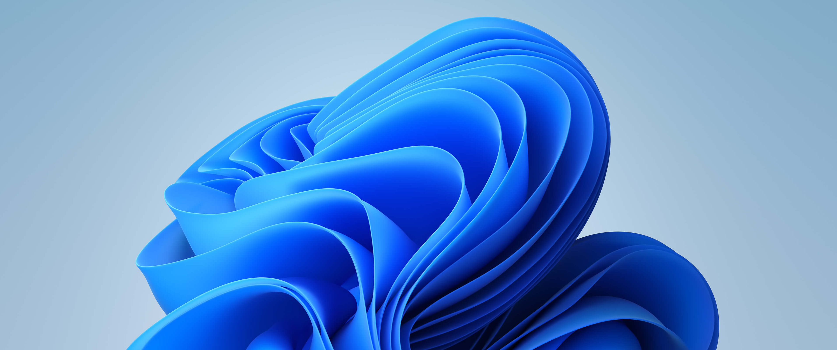
Операционна система (ОС)
Потребителски интерфейс на ОС
Настройки и персонализиране
Проект "Отворено учебно съдържание по програмиране и ИТ", СофтУни Фондация
Компютърно моделиране и ИТ
https://github.com/BG-IT-Edu
6 клас

Slide 2

Съдържание
͏Операционна система (ОС)
Персонализиране на потребителски интерфейс на ОС
2
Notes:
2

Slide 3
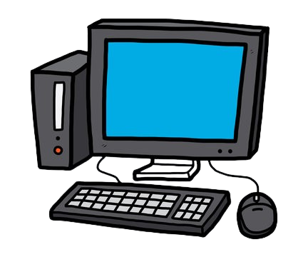
͏Операционна система (ОС)
Основни функции

Slide 4
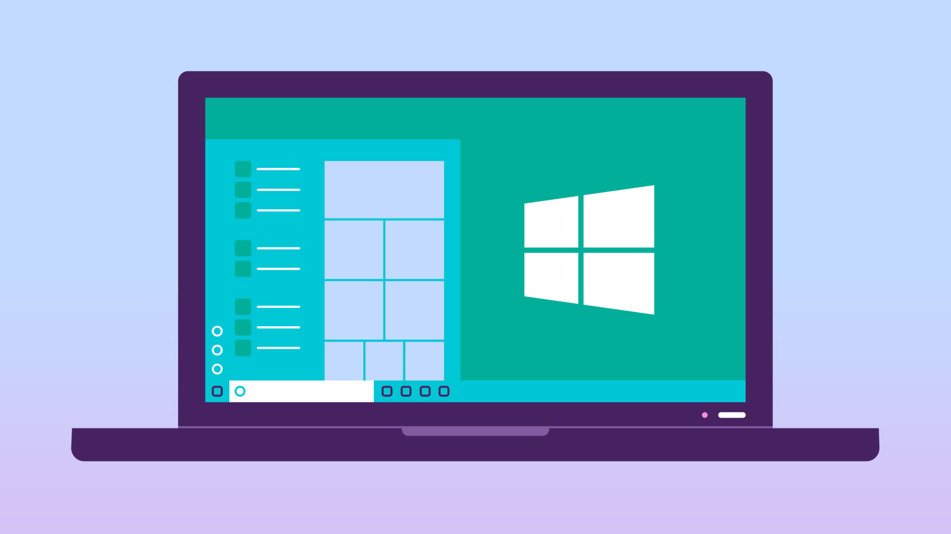
Какво е операционна система?
͏Операционна система (ОС) – системни програми за управление на компютърната система
Примери:
Windows – ОС за лаптопи
Android – ОС за телефони
ОС действа като посредник между хардуера на компютъра и софтуерните приложения

Slide 5
Основни функции на ОС
Операционната система има няколко основни функции:
Изпълнява софтуерни приложния (програми) на компютъра
Стартира / спира приложения, превключва между тях
Контролира използването на процесора и паметта от различните приложения
Позволява на човек да взаимодейства с компютъра чрез потребителския интерфейс
Управлява работата на периферните устройства
Клавиатура, мишка, монитор, скенер, принтер и др.

Slide 6
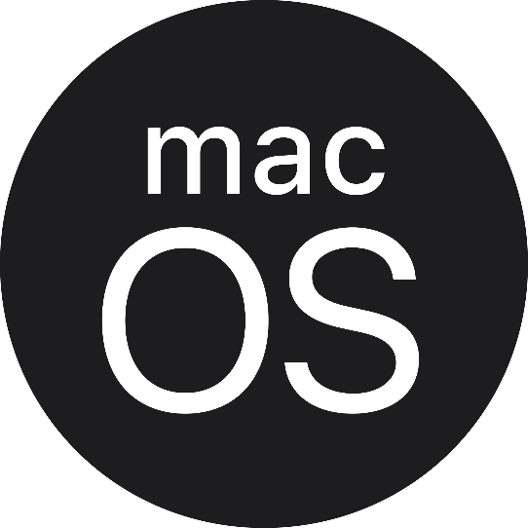
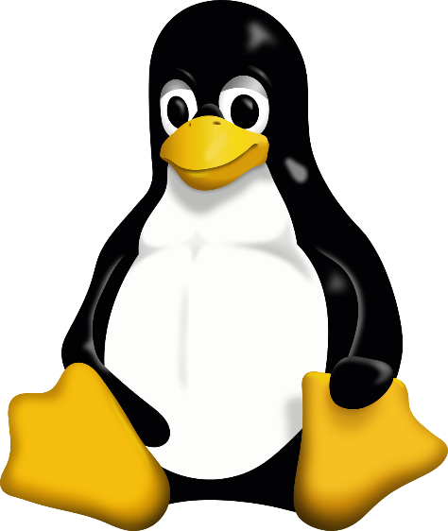
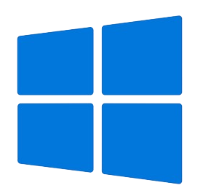
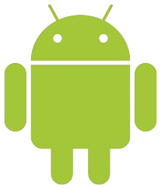
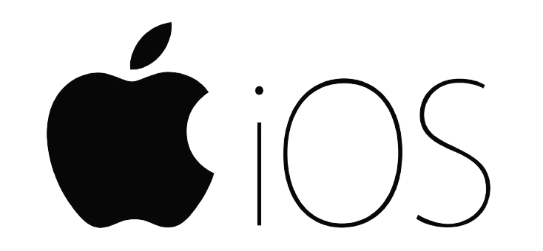
Най-известните ОС
Едни от най-известните ОС са:
Windows
Linux
macOS
iOS
Android

Slide 7

Персонализиране на потребителски интерфейс

Slide 8
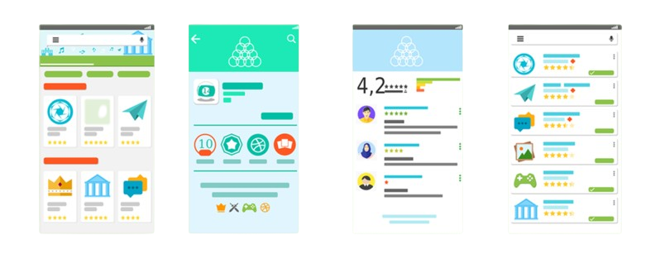
Какво е потребителски интерфейс?
͏Потребителски интерфейс (ПИ)
Програмни средства, с които потребителят общува с компютъра
Примери:
Бутон за натискане
Гласова команда
Текстова команда

Slide 9
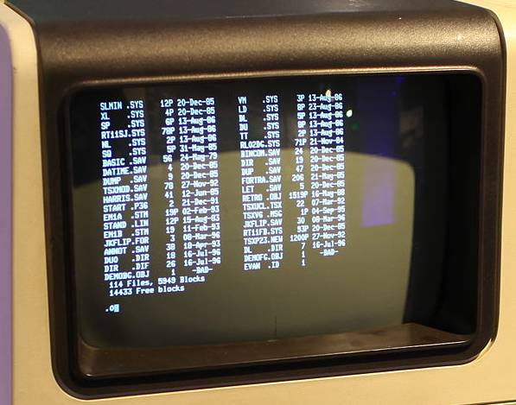
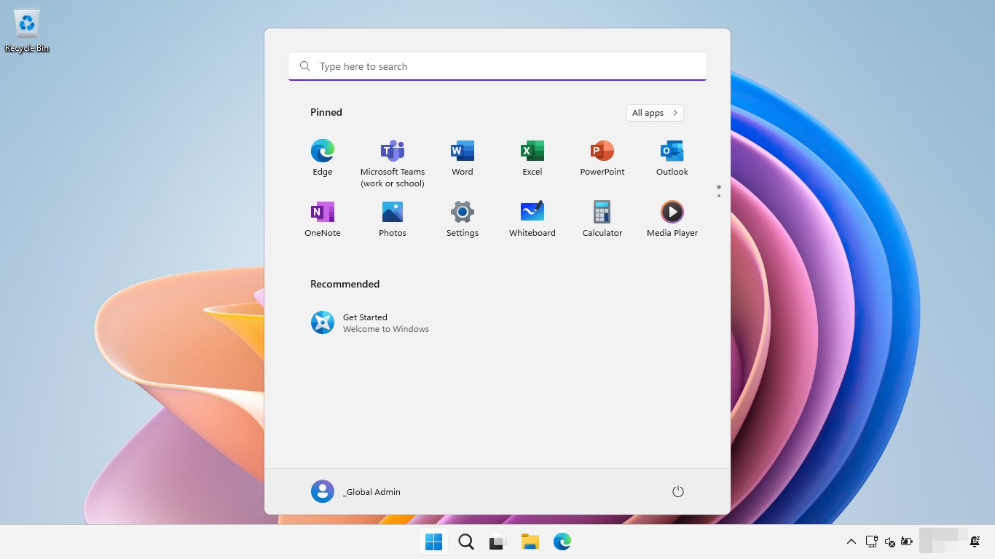
Потребителски интерфейс
Интерфейсът може да бъде:
͏Буквено-цифров – писане на команди
͏Графичен – използване на видими обекти на екрана с помощта на клавиатура, мишка и др.
Гласов – чрез гласови команди

Slide 10
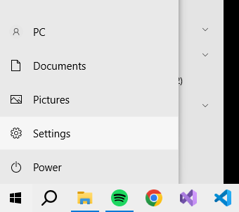
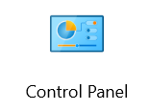
Персонализиране на ПИ
Настройки (Settings)
Позволява персонализиране и настройване на ПИ на ОС, допълнителни устройства, помощни програми и др.
В Windows настройките могат да се отворят от:
Start менюто
Control Panel (контролен панел)

Slide 11

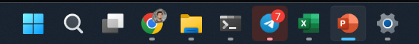

Промяна на изгледа на Taskbar
Taskbar = лента за задачи

Slide 12
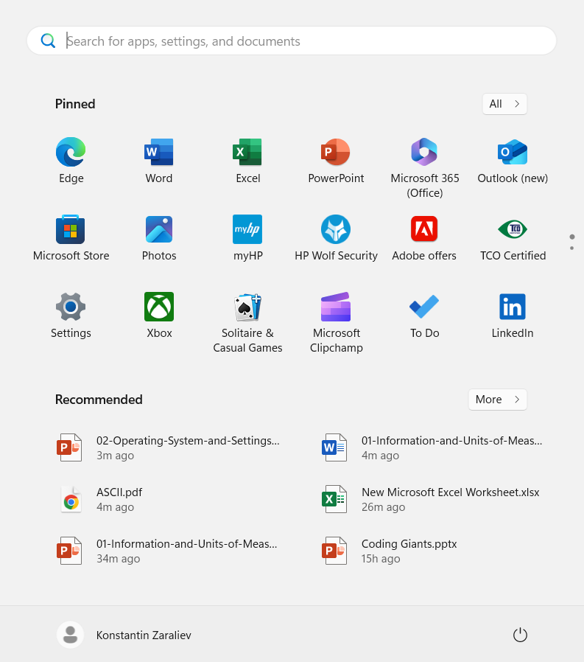
Промяна на изгледа на Taskbar
Отваряме настройките (Settings) от Start менюто

Slide 13
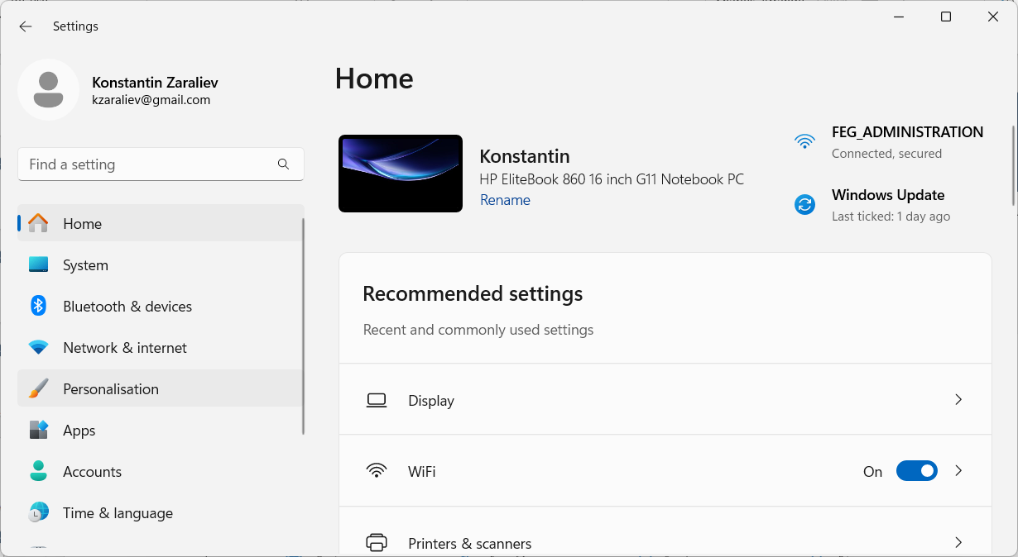
Промяна на изгледа на Taskbar
Избираме Personalization

Slide 14
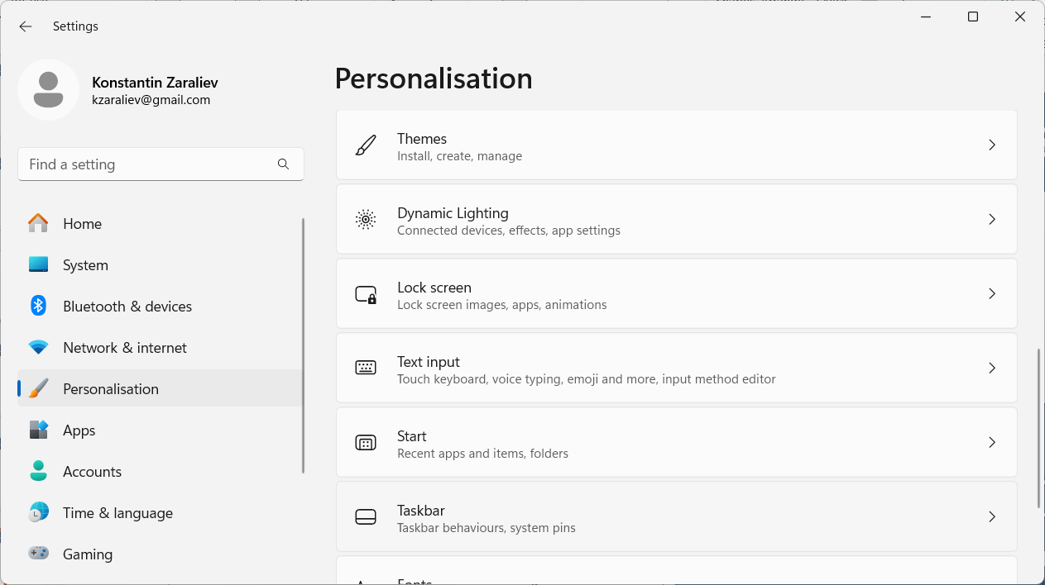
Промяна на изгледа на Taskbar
От тук може да персонализираме различни неща на нашия компютър (шрифт, теми, цветове и т.н.)
За да променим Taskbar-а, избираме менюто Taskbar

Slide 15
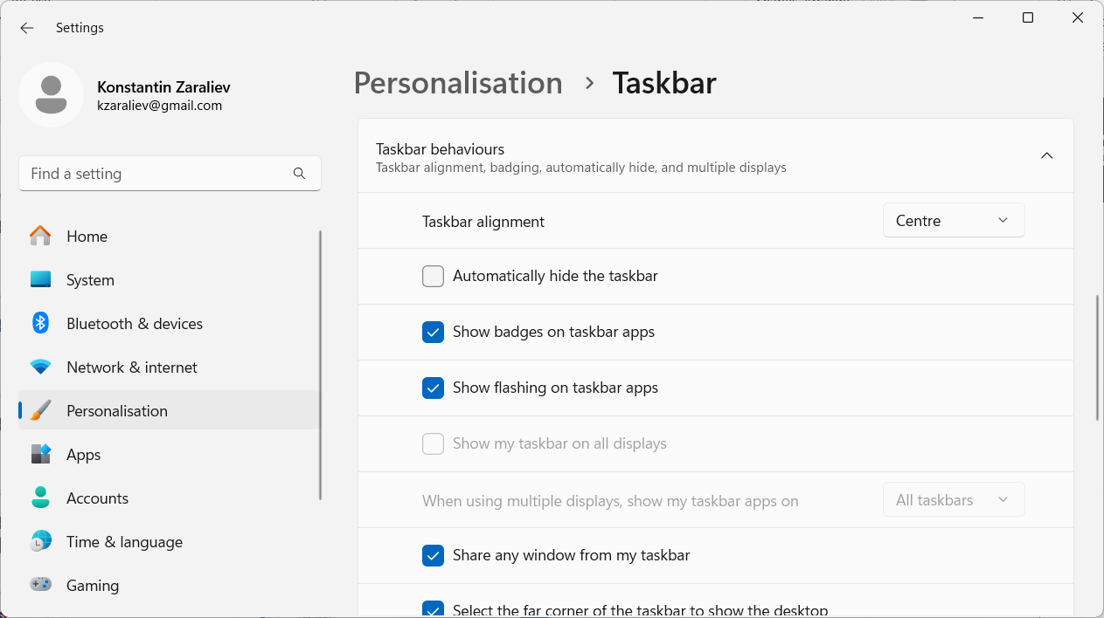
Промяна на изгледа на Taskbar
Ще променим локацията му на екрана
Имаме различни опции за персонализиране на Taskbar (лента за задачи)

Slide 16
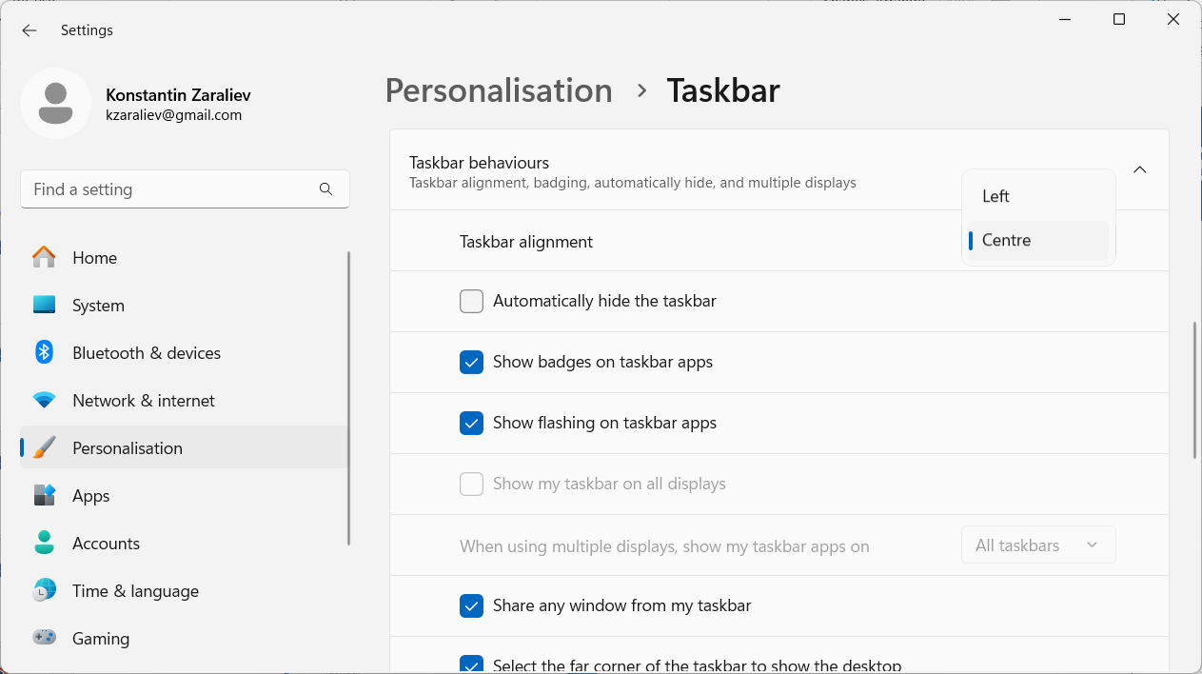
Промяна на изгледа на Taskbar

Slide 17
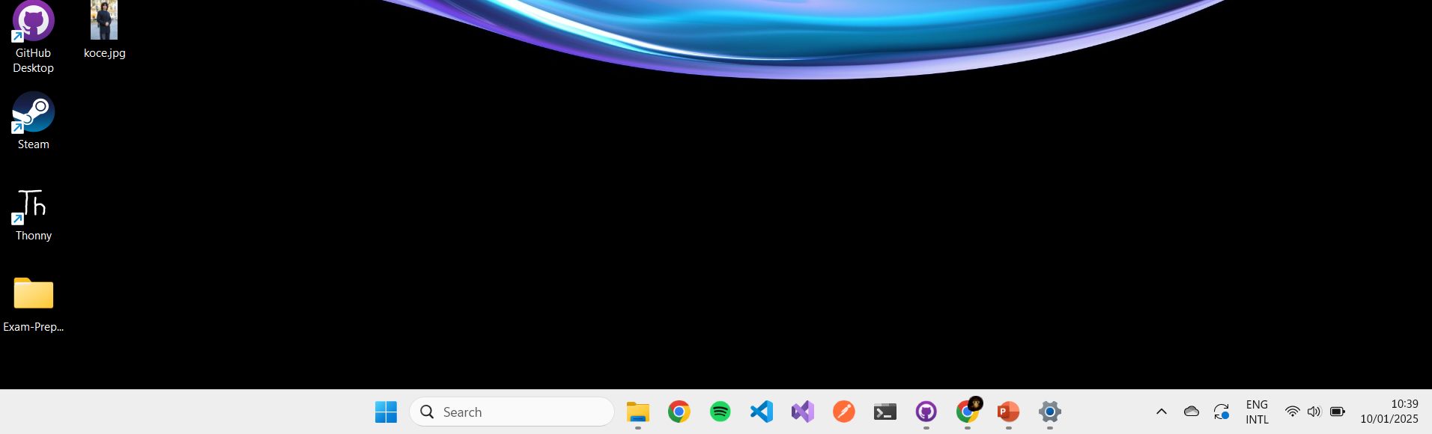
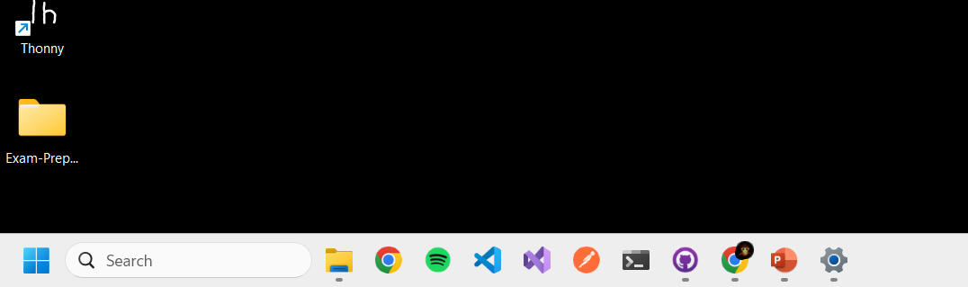
Промяна на изгледа на Taskbar
Center (централно):
Left (ляво):

Slide 18


Добавяне и премахване на програма от Taskbar

Slide 19
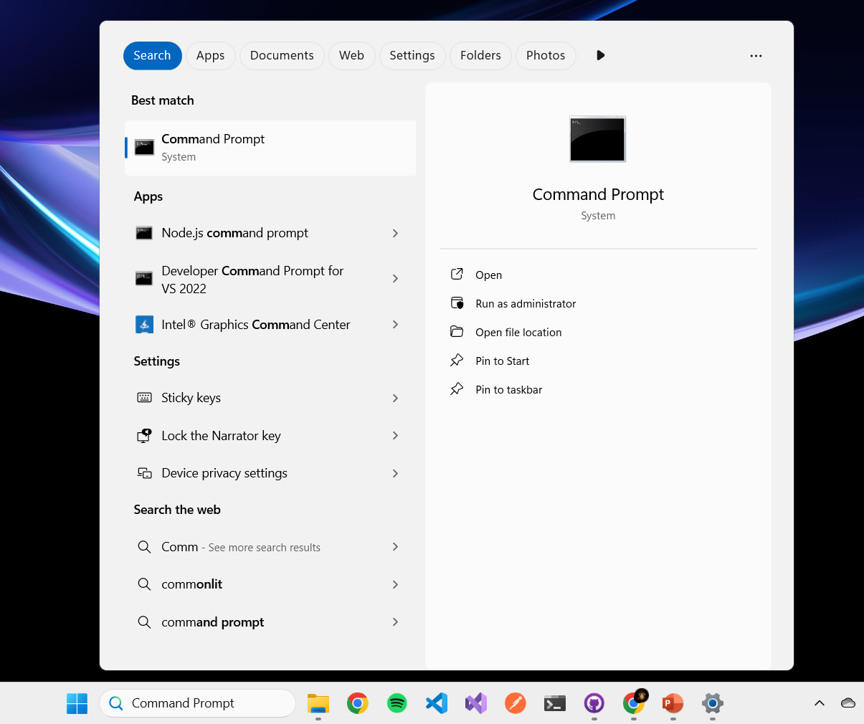
Добавяне на програма в Taskbar
Оттук може и да закачим програмата за стартовото меню
Отваряме лентата за търсене (Search bar) и пишем името на програмата, която искаме да добавим на Taskbar
Избираме
[Pin to taskbar] за да закачим програма в Taskbar

Slide 20
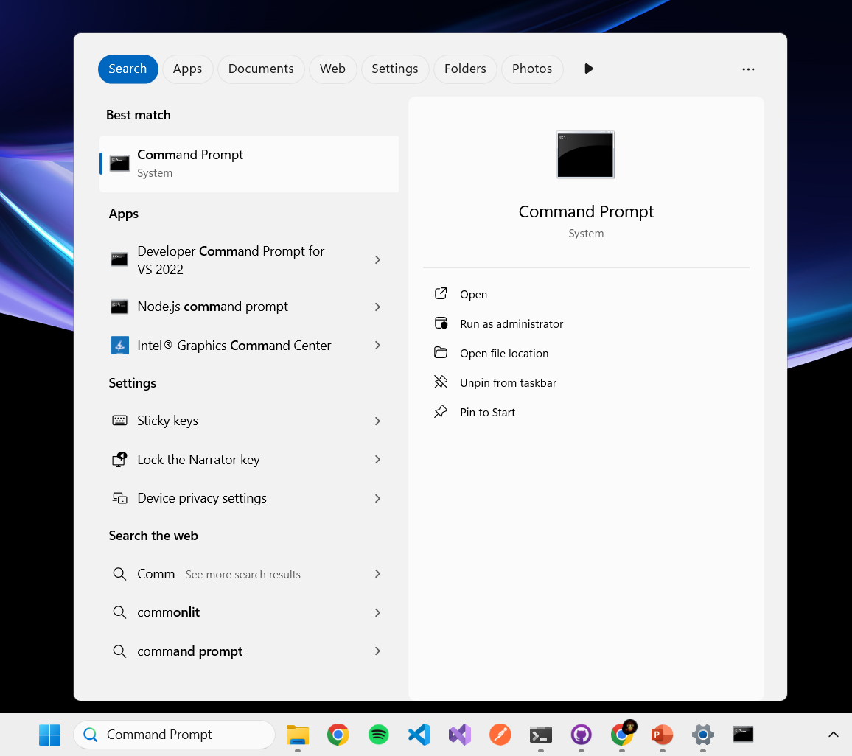
Премахване на програма от Taskbar
По същия начин намираме програмата, която искаме да премахнем от Taskbar-а
Избираме
[Unpin from taskbar]

Slide 21
Какво научихме днес?
…
…
…
Операционна система – набор от програми за, които управляват КС
Microsoft Windows, Linux, macOS, iOS, Android
͏Потребителски интерфейс – програмните средства, с помощта на които потребителят общува с КС
Интерфейсът може да бъде:
͏Буквено-цифров
Графичен

Slide 22
Въпроси?
Проект "Отворено учебно съдържание по програмиране и ИТ", СофтУни Фондация (лиценз CC-BY-NC-SA)
Notes:
22

Slide 23


Лиценз
Този курс (презентации, примери, демонстрационен код, упражнения, домашни, видео и други активи) представлява свободно учебно съдържание и се разпространява под свободен лиценз CC-BY-NC-SA
Проект "Отворено учебно съдържание по програмиране и ИТ" към Фондация "Софтуерен университет":
https://github.com/BG-IT-Edu
Notes:
23

